Slide 1
Hello
채팅 서비스 만들기
더모아 팀 세션
world
멋쟁이사자처럼 @한양대학교 ERICA
더모아 팀 | 김송하 박민선 양재호 임연수 최은선

Slide 2
본 PPT는 Django-tutorial 채팅 만들기(https://channels.readthedocs.io/en/stable/tutorial/part_1.html)
를 바탕으로 제작되었습니다.
장고 튜토리얼의 내용을 채팅 기능 구현에 초점을 맞춰 요약하였기 때문에
자세한 내용을 학습하려면 튜토리얼 원문을 보시거나 구글링을 통해 학습하는 것을 추천합니다.

Slide 3
1. 프로젝트 파일 생성 및 인덱스 페이지 구현

Slide 4
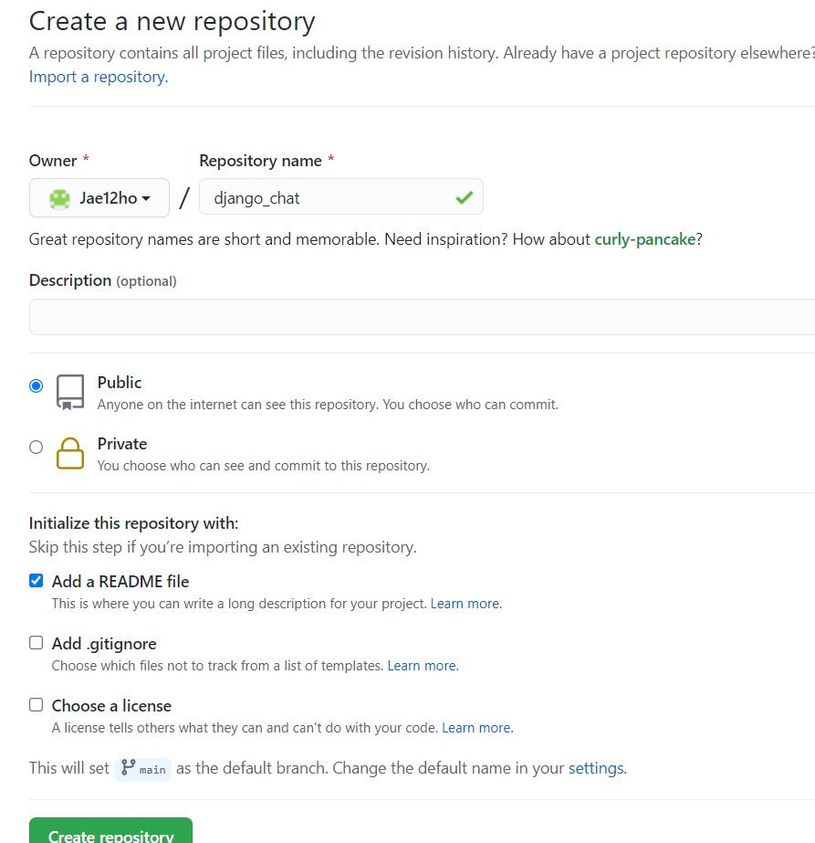
깃 허브에서 레퍼지토리를 생성해줍니다.

Slide 5
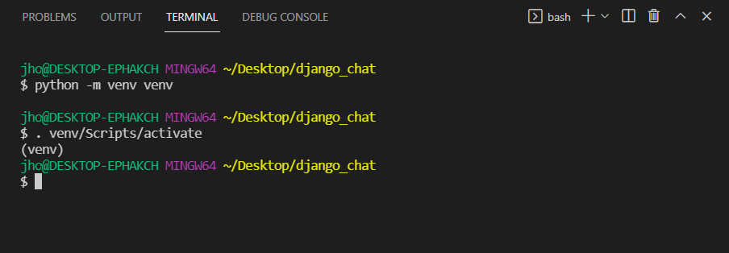
생성한 레퍼지토리를 ‘git clone [레퍼지토리의 HTTPS주소]’ 명령어로 불러오고
불러와진 폴더에서 가상 환경을 생성하여 실행해줍니다.

Slide 6
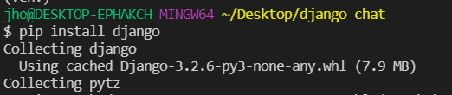

위 명령어를 입력해 장고와 채널을 설치해 줍니다.

Slide 7
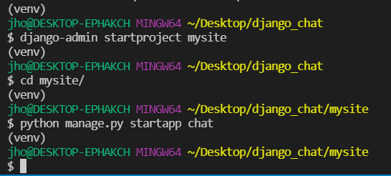
‘mysite’ 라는 이름의 프로젝트를 생성하고
‘chat’ 이라는 이름의 앱을 생성합니다.

Slide 8
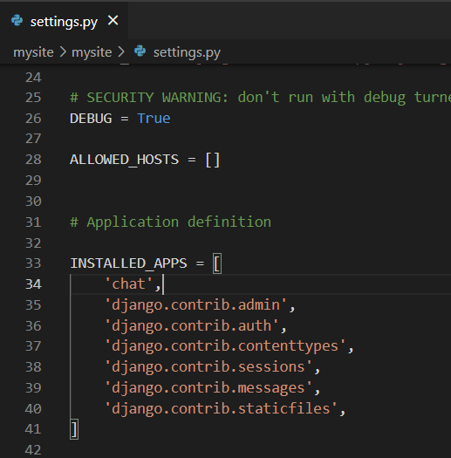
앱을 생성했으니 settings.py에서 INSTALLED_APPS에 ‘chat’ 앱을 추가해줍니다.

Slide 9
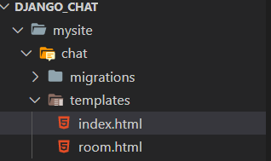
‘chat’앱 폴더 안에 ‘templates’폴더를 만들고,
그 안에 index.html, room.html 파일을 만들어 줍니다.

Slide 10
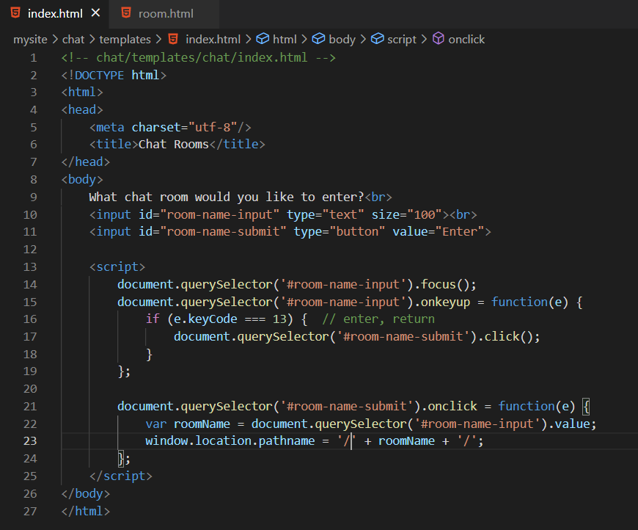
<!-- chat/templates/index.html -->
<!DOCTYPE html>
<html>
<head>
<meta charset="utf-8"/>
<title>Chat Rooms</title>
</head>
<body>
What chat room would you like to enter?<br>
<input id="room-name-input" type="text" size="100"><br>
<input id="room-name-submit" type="button" value="Enter">
<script>
document.querySelector('#room-name-input').focus();
document.querySelector('#room-name-input').onkeyup = function(e) {
if (e.keyCode === 13) { // enter, return
document.querySelector('#room-name-submit').click();
}
};
document.querySelector('#room-name-submit').onclick = function(e) {
var roomName = document.querySelector('#room-name-input').value;
window.location.pathname = '/' + roomName + '/';
};
</script>
</body>
</html>
Index.html의 코드를 작성해줍니다.
(위 코드 복사가능)
Vscode기준) 들여쓰기가 적용되지 않는다면 코드 전체 선택 후 Ctrl + K + F 를 하면 들여쓰기가 적용됩니다.

Slide 11
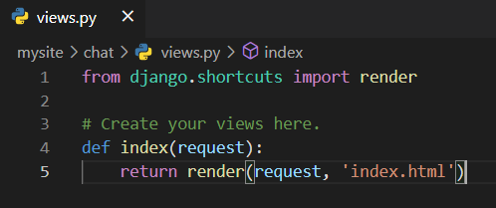
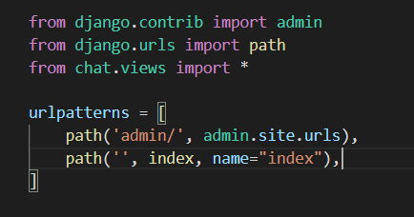
Index.html 파일을 만들었으니 이것을 렌더링 해줄 view코드를 작성합니다.
View에 접근할 수 있도록 urls.py에서 path를 추가해줍니다.

Slide 12
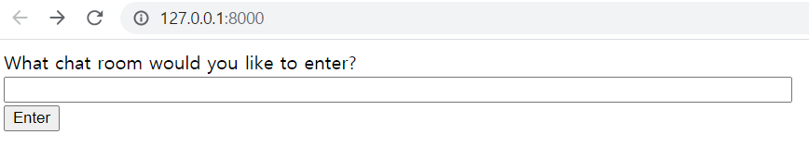
이제 ‘python manage.py runserver’ 통해 웹을 실행시키고 확인해봅니다.
위와 같이 방을 선택하는 창이 뜨면 성공입니다 !
성공하셨으면 Ctrl + C를 통해 웹서버를 꺼줍니다.

Slide 13
2. 채팅 구현을 위한 asgi 설정

Slide 14
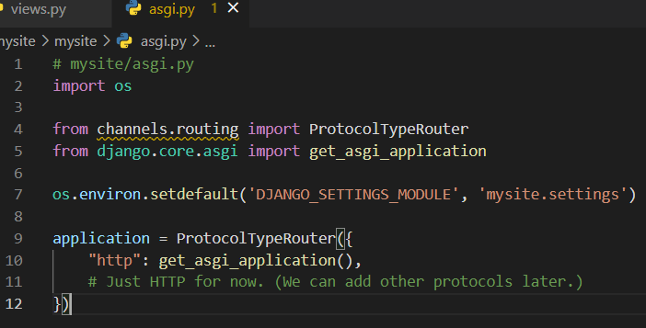
# mysite/asgi.py
import os
from channels.routing import ProtocolTypeRouter, URLRouter
from Django.core.asgi import get_asgi_application
os.environ.setdefault(“DJANGO_SETTINGS_MODULE”, ”mysite.settings”)
application = ProtocolTypeRouter({
”http”: get_asgi_application(),
})
이제 채팅방 구현에 필요한 Websocket을 사용하기 위해 우리가 만든 웹 서버를 asgi형태로 구동시켜야 합니다.
그러기 위해서 mysite/mysite 경로 안에 asgi.py파일이 없다면 생성하고
위 코드를 복사해서 넣어줍니다.
Vscode기준) 들여쓰기가 적용되지 않는다면 코드 전체 선택 후 Ctrl + K + F 를 하면 들여쓰기가 적용됩니다.

Slide 15
WebSocket 이란?
Websocket은 서버와 유저 간의 sockect connection을 유지하여 실시간으로 양방향 통신이 가능하도록 하는 기술이다.
https://duckdevelope.tistory.com/19 (이와 관련된 자세한 블로그 글)
Asgi 란?
Asgi란 Asyncronous Server Gateway Interface의 약자로,
웹 서버와 프레임워크(Django)를 비동기적으로 연결해주는 python의 표준 인터페이스이다.
기존에 우리가 사용하던 것은 동기적인 wsgi인데 이는 웹 소켓 통신이 불가하기 때문에,
Asgi 방식으로 웹 소켓 통신을 이용할 수 있게 한다.
https://wookkl.tistory.com/45 (이와 관련된 자세한 블로그 글)

Slide 16
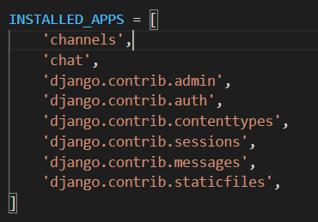

websocket과 asgi를 사용할 수 있도록 도와주는 channels라는 라이브러리를 사용할 것입니다.
Settings.py 파일에서 INSTALLED_APPS에 ‘channels’를 추가해줍니다.
그런 다음, 위 코드를 settings.py 파일 맨 아래에 넣어줍니다.

Slide 17
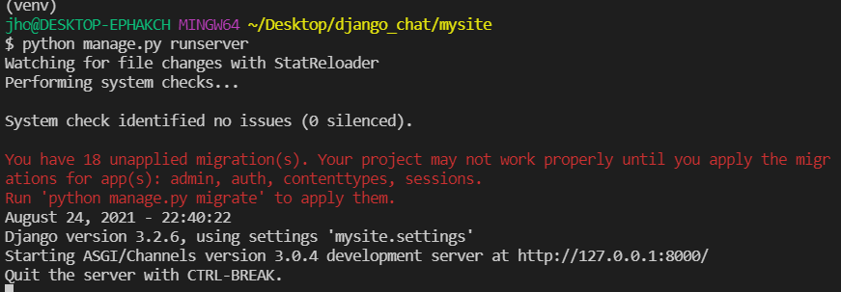
이제 웹 서버가 asgi로 동작하는지 확인하기 위해
python manage.py runserver를 통해 웹 서버를 실행시킵니다.
밑줄 친 부분처럼 뜨면 성공 !

Slide 18
3. 채팅방 구현

Slide 19
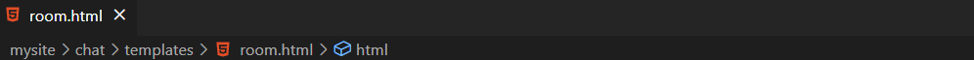
<!-- chat/templates/room.html -->
<!DOCTYPE html>
<html>
<head>
<meta charset="utf-8"/>
<title>Chat Room</title>
</head>
<body>
<textarea id="chat-log" cols="100" rows="20"></textarea><br>
<input id="chat-message-input" type="text" size="100"><br>
<input id="chat-message-submit" type="button" value="Send">
{{ room_name|json_script:"room-name" }}
<script>
const roomName = JSON.parse(document.getElementById('room-name').textContent);
const chatSocket = new WebSocket(
'ws://'
+ window.location.host
+ '/ws/chat/'
+ roomName
+ '/'
);
chatSocket.onmessage = function(e) {
const data = JSON.parse(e.data);
document.querySelector('#chat-log').value += (data.message + '\n');
};
chatSocket.onclose = function(e) {
console.error('Chat socket closed unexpectedly');
};
document.querySelector('#chat-message-input').focus();
document.querySelector('#chat-message-input').onkeyup = function(e) {
if (e.keyCode === 13) { // enter, return
document.querySelector('#chat-message-submit').click();
}
};
document.querySelector('#chat-message-submit').onclick = function(e) {
const messageInputDom = document.querySelector('#chat-message-input');
const message = messageInputDom.value;
chatSocket.send(JSON.stringify({
'message': message
}));
messageInputDom.value = '';
};
</script>
</body>
</html>
이제 채팅방을 만들 차례입니다.
room.html 파일에 왼쪽의 코드를 복사해서 넣어주세요.
Vscode기준) 들여쓰기가 적용되지 않는다면 코드 전체 선택 후 Ctrl + K + F 를 하면 들여쓰기가 적용됩니다.

Slide 20
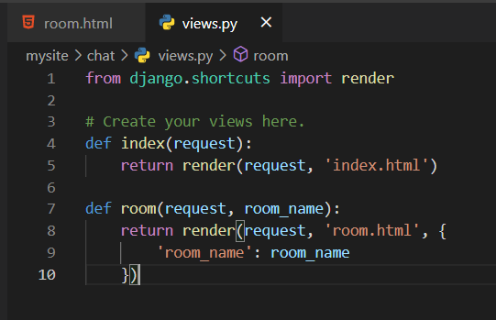
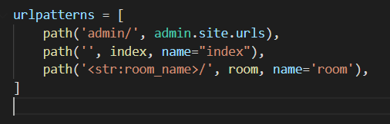
room.html 를 작성했으니 room.html 파일을 렌더링 해줄 view코드를 추가해줍니다.
이전과 마찬가지로 urls.py에 room으로 연결해줄 url path를 추가해줍니다.

Slide 21
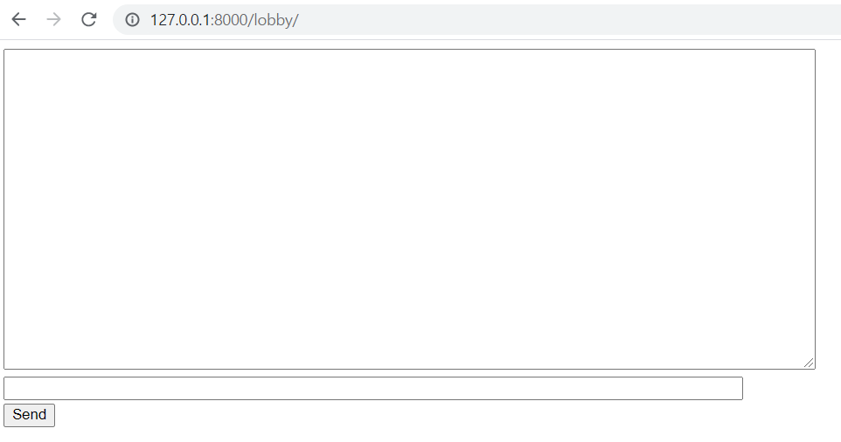
이제 웹 서버를 실행하고
Index페이지에서 ‘lobby’를 입력하면 채팅방에 들어와집니다.
이제 메시지를 보내면 채팅창에 메시지가 출력되는 것을 만들겁니다.

Slide 22
4. 채팅 구현을 위한 웹소켓 연결

Slide 23
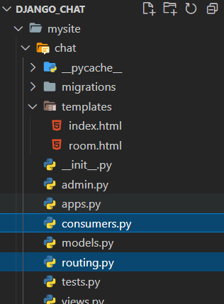
‘chat’앱 폴더 안에 ‘consumers.py’, ‘routing.py’파일을 생성해줍니다.

Slide 24
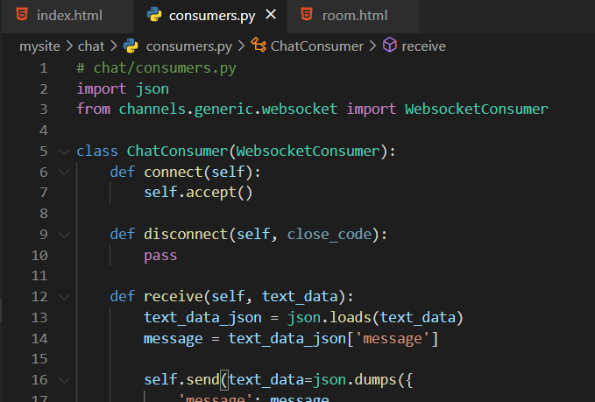
# chat/consumers.py
import json
from channels.generic.websocket import WebsocketConsumer
class ChatConsumer(WebsocketConsumer):
def connect(self):
self.accept()
def disconnect(self, close_code):
pass
def receive(self, text_data):
text_data_json = json.loads(text_data)
message = text_data_json['message']
self.send(text_data=json.dumps({
'message': message
}))
consumers.py 파일에 위 코드를 복사해서 넣어줍니다.
consumers.py은 웹 소켓의 연결, 연결해제, 수신의 작업을 수행합니다.
Vscode기준) 들여쓰기가 적용되지 않는다면 코드 전체 선택 후 Ctrl + K + F 를 하면 들여쓰기가 적용됩니다.

Slide 25
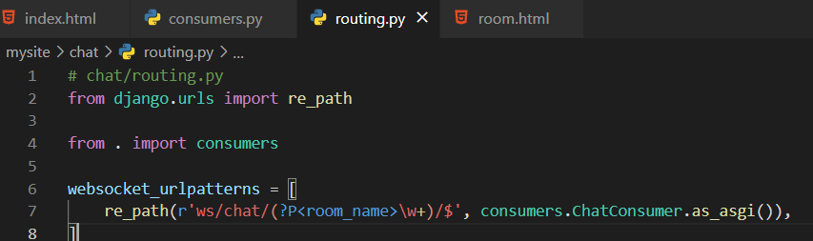
# chat/routing.py
from django.urls import re_path
from . import consumers
websocket_urlpatterns = [
re_path(r'ws/chat/(?P<room_name>\w+)/$', consumers.ChatConsumer.as_asgi()),
]
routing.py 파일에 위 코드를 복사해서 넣어줍니다.
routing.py는 HTTP 요청을 consumers.py으로 연결해주는 중간다리 역할을 수행합니다.
Vscode기준) 들여쓰기가 적용되지 않는다면 코드 전체 선택 후 Ctrl + K + F 를 하면 들여쓰기가 적용됩니다.

Slide 26
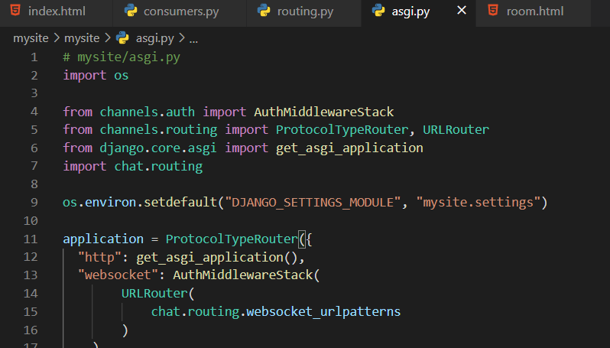
# mysite/asgi.py
import os
from channels.auth import AuthMiddlewareStack
from channels.routing import ProtocolTypeRouter, URLRouter
from django.core.asgi import get_asgi_application
import chat.routing
os.environ.setdefault("DJANGO_SETTINGS_MODULE", "mysite.settings")
application = ProtocolTypeRouter({
"http": get_asgi_application(),
"websocket": AuthMiddlewareStack(
URLRouter(
chat.routing.websocket_urlpatterns
)
),
})
아까 작성했던 asgi.py코드를 위 코드로 바꿔줍니다.
이 코드는 웹 서버가 web socket연결도 받을 수 있게 해줍니다.
복사 가능.
Vscode기준) 들여쓰기가 적용되지 않는다면 코드 전체 선택 후 Ctrl + K + F 를 하면 들여쓰기가 적용됩니다.

Slide 27
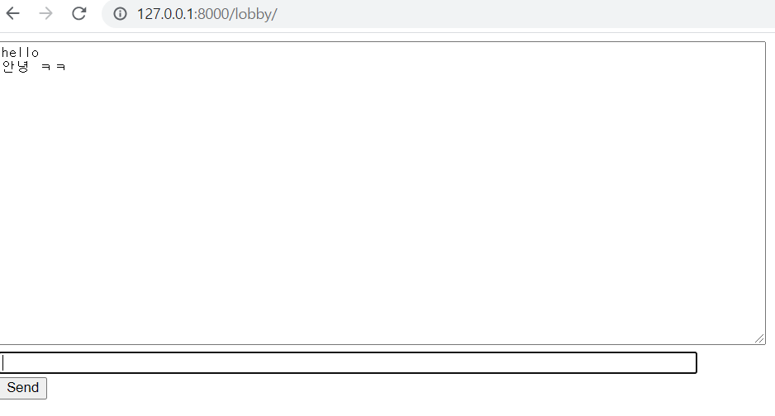
웹 서버를 실행시키고 자신이 입력한 채팅이 채팅창에 출력되는 모습을 확인할 수 있습니다.
하지만, 이는 자신의 페이지에서만 출력되기 때문에,
다른 사람의 페이지에서도 출력되도록 하는 작업을 해줘야 합니다.

Slide 28
5. 완벽한 채팅기능 구현

Slide 29
# mysite/settings.py
# Channels
ASGI_APPLICATION = 'mysite.asgi.application'
CHANNEL_LAYERS = {
'default': {
'BACKEND': 'channels_redis.core.RedisChannelLayer',
'CONFIG': {
"hosts": [('127.0.0.1', 6379)],
},
},
}
settings.py 파일의 끝부분에 CHANNEL_LAYERS코드를 복사해서 추가해줍니다.
CHANNEL_LAYER는 채널과 그룹의 개념을 가지고 있는데,
‘그룹: 채팅방, 채널: 유저’ 의 느낌으로 생각하면 됩니다.
채널 레이어를 통해 다른 사람과 채팅을 주고받을 수 있도록 구현할 수 있습니다.

Slide 30
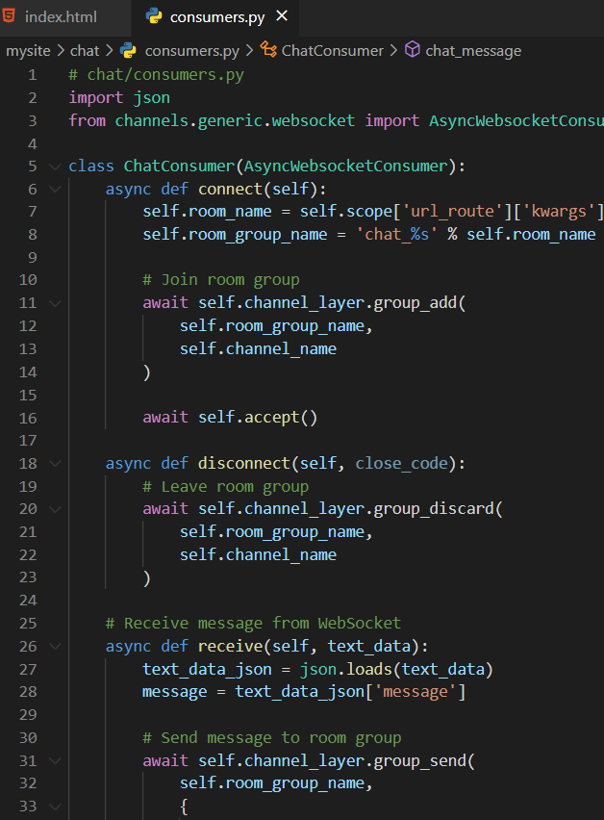
# chat/consumers.py
import json
from channels.generic.websocket import AsyncWebsocketConsumer
class ChatConsumer(AsyncWebsocketConsumer):
async def connect(self):
self.room_name = self.scope['url_route']['kwargs']['room_name']
self.room_group_name = 'chat_%s' % self.room_name
# Join room group
await self.channel_layer.group_add(
self.room_group_name,
self.channel_name
)
await self.accept()
async def disconnect(self, close_code):
# Leave room group
await self.channel_layer.group_discard(
self.room_group_name,
self.channel_name
)
# Receive message from WebSocket
async def receive(self, text_data):
text_data_json = json.loads(text_data)
message = text_data_json['message']
# Send message to room group
await self.channel_layer.group_send(
self.room_group_name,
{
'type': 'chat_message',
'message': message
}
)
# Receive message from room group
async def chat_message(self, event):
message = event['message']
# Send message to WebSocket
await self.send(text_data=json.dumps({
'message': message
}))
consumers.py 파일의 코드를 왼쪽의 코드로 바꿔줍니다.
복사 가능.
바뀐 코드는 앞 슬라이드에서 말한
채널 레이어를 사용할 수 있도록 합니다.
각 코드에 관한 자세한 설명은 장고 튜토리얼에 나와있습니다.
https://channels.readthedocs.io/en/stable/tutorial/part_2.html
(페이지의 아래쪽에 있습니다.)
Vscode기준) 들여쓰기가 적용되지 않는다면 코드 전체 선택 후 Ctrl + K + F 를 하면 들여쓰기가 적용됩니다.

Slide 31
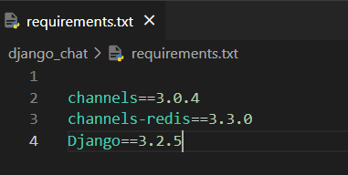
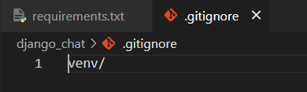
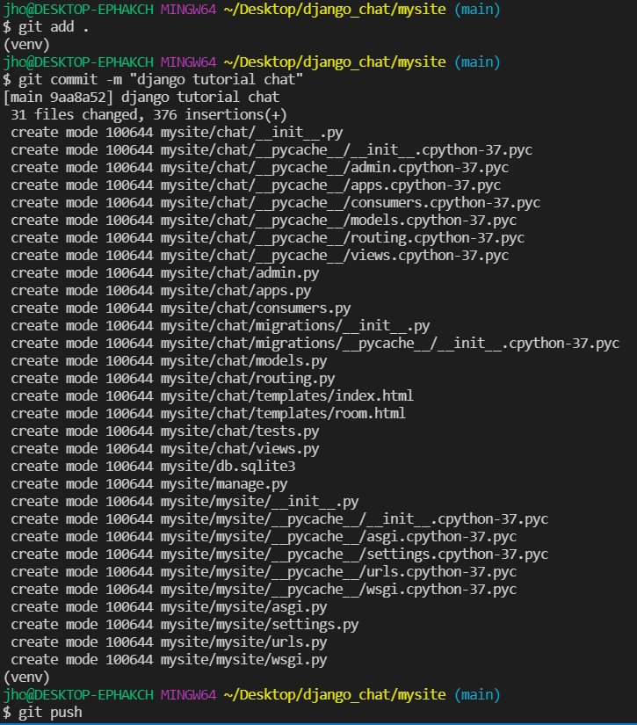
이제 Django_chat 폴더 안에 requirements.txt, .gitignore 파일을 위와 같이 만들어 주고,
GitHub에 푸쉬해줍니다.

Slide 32
6. AWS 서버에서 실행하기

Slide 33
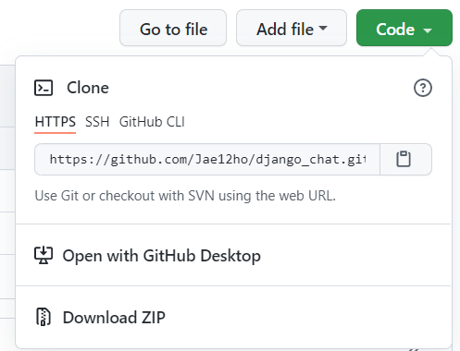
자신이 올린 깃허브 레퍼지토리의 HTTPS주소를 복사합니다.

Slide 34
이제 마지막으로 Docker와 Redis를 설치해야 합니다.
Docker와 Redis에 대한 설명은 아래 블로그를 참고해주세요.
Docker - https://pkh11.medium.com/docker-%EB%8F%84%EC%BB%A4%EB%9E%80-%EB%AC%B4%EC%97%87%EC%9D%B8%EA%B0%80-8b93d1a46aa8
Redis – https://velog.io/@hyeondev/Redis-%EB%9E%80-%EB%AC%B4%EC%97%87%EC%9D%BC%EA%B9%8C
해당 튜토리얼에서 채팅을 구현할 때 채널 레이어를 사용하는데,
채널 레이어는 Redis를 채팅 로그를 저장하는 저장소로 사용하게 됩니다.

Slide 35
저번 배포시간에 만들었던 AWS가상환경을 켜고 위 명령어로 본인의 레퍼지토리를 불러옵니다.
불러온 레퍼지토리로 들어가서 아래의 명령어를 통해 가상환경을 생성해줍니다.
sudo apt-get install virtualenv (가상환경 설치)
virtualenv –p python3 venv (가상환경 생성)
source venv/bin/activate (가상환경 실행)
가상환경을 실행하였으면 pip install –r requirements.txt 명령어를 통해 필요한 라이브러리들을 설치해줍니다.

Slide 36
도커 설치하기
$ sudo apt update -y
$ sudo apt install -y apt-transport-https ca-certificates curl software-properties-common
도커 설치를 위한 몇 가지 패키지 설치
$ curl -fsSL https://download.docker.com/linux/ubuntu/gpg | sudo apt-key add -
$ sudo add-apt-repository "deb [arch=amd64] https://download.docker.com/linux/ubuntu bionic stable"
$ sudo apt update -y
$ sudo apt install -y docker-ce
채팅 기능을 구현하기 위해 도커를 설치해야 합니다.
위 명령어를 입력하여 도커를 설치해줍니다.
복사 가능.
$ sudo systemctl start docker
도커 설치 및 실행

Slide 37
Redis 설치하기
$ sudo docker pull redis:5
$ sudo docker run --name myredis -d -p 6379:6379 redis
Redis 설치까지 완료하면 끝 !

Slide 38
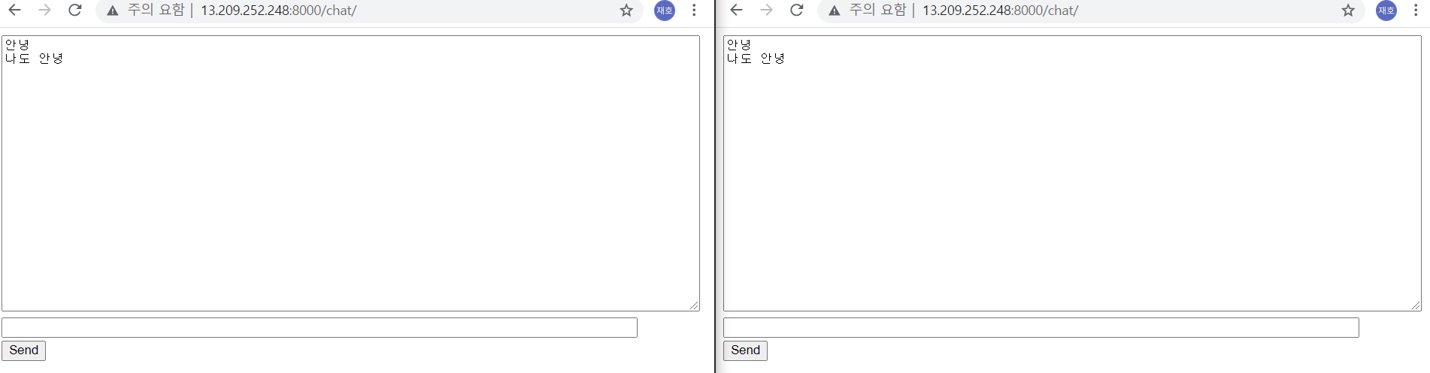
이제 python manage.py runserver 0.0.0.0:8000 명령어로 웹 서버를 실행시켜서 확인해보면
위 사진처럼 다른 사람에게도 채팅이 보여집니다.
다른 사람에게 서버 주소를 공유하고 채팅이 잘 작동하는지 확인해보세요 !

